Slide 1
Стохастическое моделирование
Моделирование случайных процессов

Slide 2
Случайные объекты и базовый датчик
Случайные события
Случайные величины
Случайные процессы
Случайные потоки событий
БД
Преобразование
α
X

Slide 3
Цепь Маркова с дискретным временем
Состояния:
1, 2, …, n
Моменты перехода:
1, 2, …
Свойство марковости: распределение условных вероятностей будущего состояния процесса зависит только от его текущего состояния и не зависит от прошлых состояний
Вероятности перехода:

Slide 4
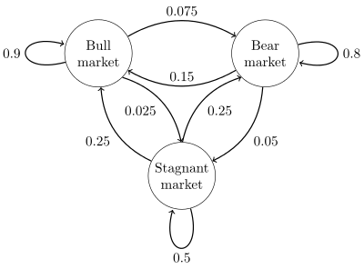
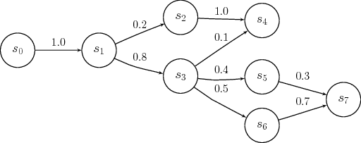
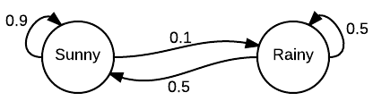
Цепь Маркова с дискретным временем
Twitter botnet

Slide 5
Имитационное моделирование цепи Маркова с дискретным временем

Slide 6
Цепь Маркова с непрерывным временем
Состояния:
Интенсивности переходов (инфинитезимальные характеристики):
Матрица интенсивностей переходов (инфинитезимальная матрица, генератор цепи):

Slide 7
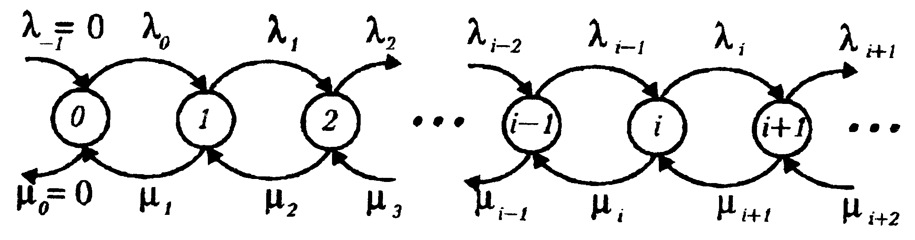
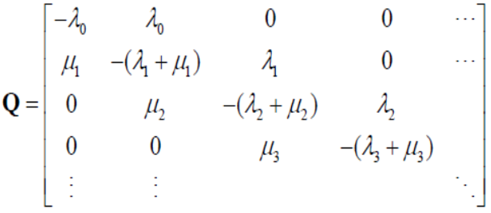
Цепь Маркова с непрерывным временем
Пример
Процесс гибели и размножения

Slide 8
Имитационное моделирование цепи Маркова с непрерывным временем

Slide 9
Статистическая обработка для случайных процессов (с дискретными состояниями)
Дано: N, T
k := 0
Выполняем ИМ процесса на интервале времени [0; T] -> конечное состояние i
Алгоритм 1
Freq[i] := Freq[i] + 1
k := k + 1
Состояние | 1 | 2 | … | n
Частота | 112 | 83 | … | 71
да
k < N
нет
for each i Freq[i] := Freq[i] / N

Slide 10
Статистическая обработка для случайных процессов (с дискретными состояниями)
Дано: N, T
Выполняем ИМ процесса на интервале [0; T] и потом до следующей смены его состояния -> состояние i в момент t
k := 0
Выполняем ИМ процесса до следующей смены его состояния -> state i_new в момент t_new
Алгоритм 2
Dur[i] := Dur[i] + (t_new – t) i := i_new; t := t_new
k := k + 1
Состояние | 1 | 2 | … | n
Общее время пребывания | 12.087 | 7.449 | … | 16.328
да
k < N
нет
for each i Freq[i]:=Dur[i] / SumOfDur

Slide 11
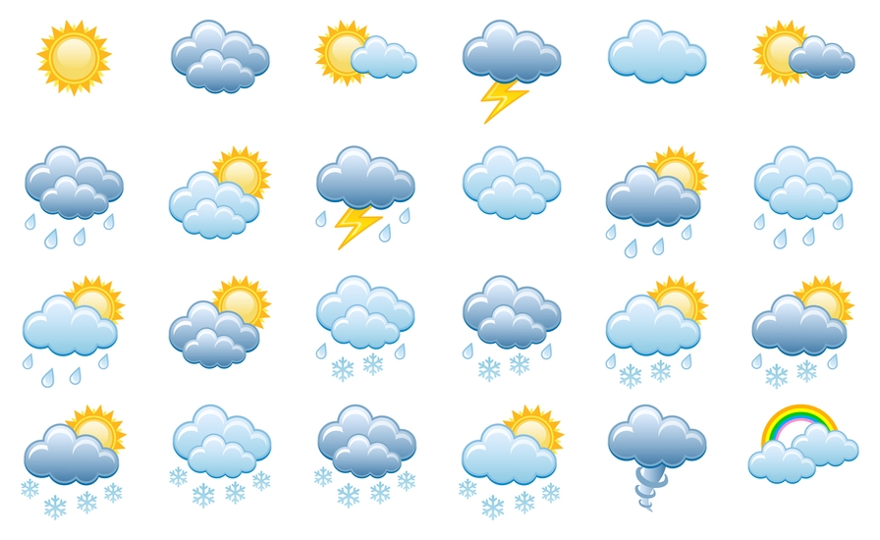
Лабораторная 7
Задание:
Имитационное моделирование погоды
Например: пусть состояние 1 означает ясно, 2 – облачно, 3 – пасмурно.
Можете использовать, например, следующую матрицу интенсивностей переходов (единица времени = 1 день):
Задача: Выполнить имитационное моделирование смены погоды во времени с использованием визуализации. Выполните статистическую обработку результатов, выведите эмпирическую оценку стационарного распределения вероятностей

Slide 12
Винеровский процесс (Броуновское движение)
Моделирование:

Slide 13
Арифметическое броуновское движение
μ называется коэффициентом сноса, σ – параметром волатильности (стандартным отклонением)
Моделирование:

Slide 14
Геометрическое броуновское движение
μ – коэффициентом сноса, σ – волатильность
Моделирование:
самостоятельно

